Slide 1
Schulung OM Ria – Modul 2

Slide 2
Agenda Modul 2: Beziehungsmanagement
Einstieg / Rückblick Modul 1
Die 4 Arten des Kontaktes
Ein neuer Kontakt
Die Dublette
Der Mehrpersonenhaushalt
Verknüpfung
Verbindung
Notizen
Dokumente
Kampagnen
Zahlungen
Filter
Aufgaben / Arbeitsplatz
Ausblick

Slide 3
Was ist ein CRM?
Customer Relationship Management
Kundenbeziehungsmanagement / Kundenpflege
Konsequente Ausrichtung auf Kunden
Systematische Gestaltung der Kundenbeziehungsprozesse
Dokumentation und Verwaltung der Beziehungen
Langfristige Ausrichtung der Beziehungspflege
Notes:
CRM = Customer Relationship Management
Managementansatz
Ausrichtung der Organisation auf Kundenbedürfnisse
Aufbau von langfristigen und treuen Kundenverhältnissen
Kundenbedürfnisse und Kundenverhältnis, wie ändern sie sich, wie stellt man es fest?
CRM meist gestützt durch CRM-Software

Slide 4
Vom Adress-Management zum Beziehungs-Management
Allgemein zugängliches, gemeinsames, historisiertes Beziehungswissen aus:
statischen und dynamischen Daten
in strukturierter Form.
Notes:
Transformation der Gönnerdatenbank zu Werkzeug der Beziehungspflege.
Gestaltung der Beziehung

Slide 5
Der Kontakt Wo kommt ein Kontakt her?
Eine unvollständige Liste:
Gönner
Interessierte Personen
Dienstleister, Berater, Agenturen
Referenten + Workshop-Leiter
Fachstellen
Behörden
Netzwerke von Mitarbeitenden
Medien
Politiker
Mittler
Notes:
Wir haben in der Datenbank verschiedene Arten der Kontakte.
In erster Linie sind es Gönner, doch auch weitere Personen mit einem Interesse / Beziehung zum SRK.
Dienstleister, Referenten, Lieferanten, Behörden, Fachstellen etc.

Slide 6
Der Kontakt Wie erstelle ich einen neuen Kontakt?
Notes:
Neuen Kontakt erstellen.

Slide 7
Die 4 Arten des Kontaktes Welcher Kontakt ist wann der Passende?
Saubere Adresserfassung und Adresspflege bedeutet hier bereits die Richtige Einheit zu wählen. Der feine Unterschied macht’s aus.
Notes:
Vier Möglichkeiten
In der Folge im Detail erklärt.
VOR ERFASSUNG IMMER ZUERST GESAMTBESTAND DURCHSUCHEN OB BEREITS EXISTIERT.

Slide 8
Die 4 Arten des Kontaktes Neuen Kontakt erstellen – Privathaushalte
Notes:
Einzel- und Mehrpersonenhaushalte Links Einzelhaushalt Rechts ein Merhpersonenhaushalt
Pflichtfelder:
Ansprache
Name
Vorname
Adresse (Kontrolle durch System inkl. Warnung)
PLZ
Bei Postfach: Ausschreiben, plus PLZ Postfach
Frau zuerst in Mehrpersonenhaushalt.
MPH nur auf ausdrücklichen Wunsch der Stakeholder.
Merkmale auf Einzelpersonen werden auf MPH nicht mehr angewendet, aber bleiben auf Einzelperson.

Slide 9
Die 4 Arten des Kontaktes Neuen Kontakt erstellen – Newsletteradresse
Notes:
Newsletteradresse:
Wenn physische Adresse nicht bekannt, aber Email.
Adresse ist dann nicht Pflichtfeld.

Slide 10
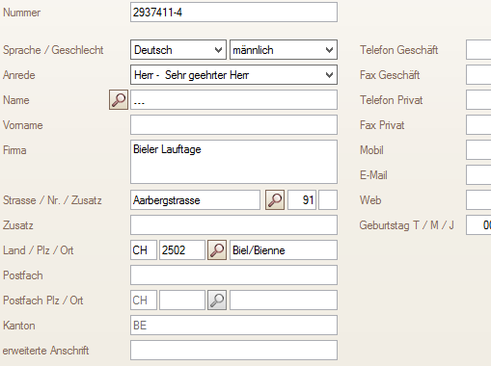
Die 4 Arten des Kontaktes Neuen Kontakt erstellen – Firmenkontakt
Notes:
Institutionen wie Firmen, Vereine, Gemeinde, Behörden werden als Firmenadresse erfasst.
Zuerst Firma erstellen.
Dann Kontaktperson in Firma.
Kontaktperson kann direkt angeschrieben werden, nicht wie bei MPH.

Slide 11
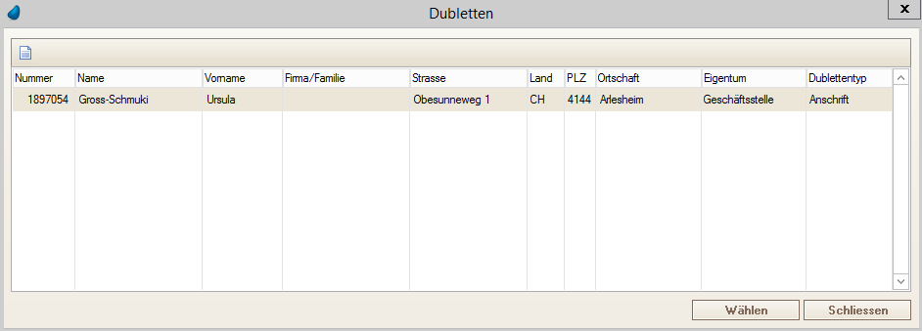
Wenn ein neuer Kontakt bereits besteht
Notes:
System macht immer Check, ob Kontakt bereits besteht.
Wenn möglich: Dublettenwarnung.

Slide 12
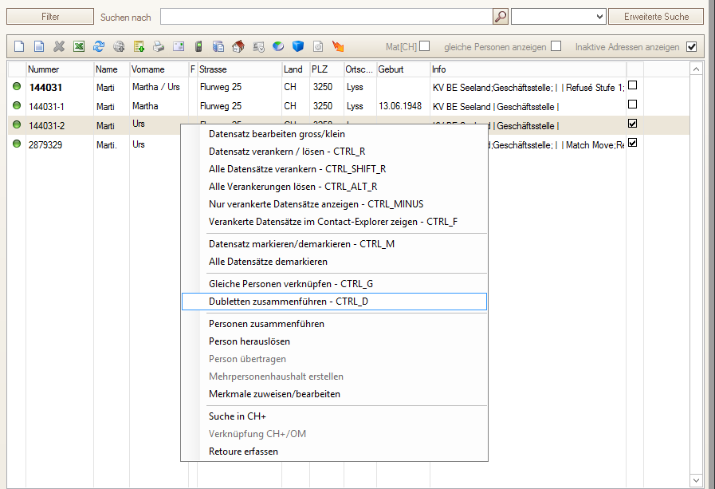
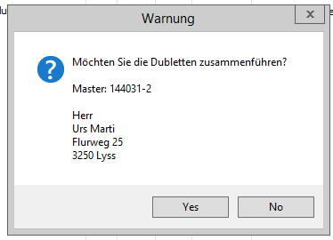
Die Dublette Was nun mit einem doppelt vorhandenen Kontakt?
Notes:
Kontakt trotz allem mehrfach erfasst.
Es gibt unterschiedliche Gründe, warum ein Kontakt mehrfach erfasst ist. (Schreibfehler, Abkürzung, Spitznamen, etc.)
Dublettierte Kontakte werden inaktiviert, nicht gelöscht.
Vor Dublettierung müssen Merkmale überprüft und angepasst werden, wenn nötig.

Slide 13
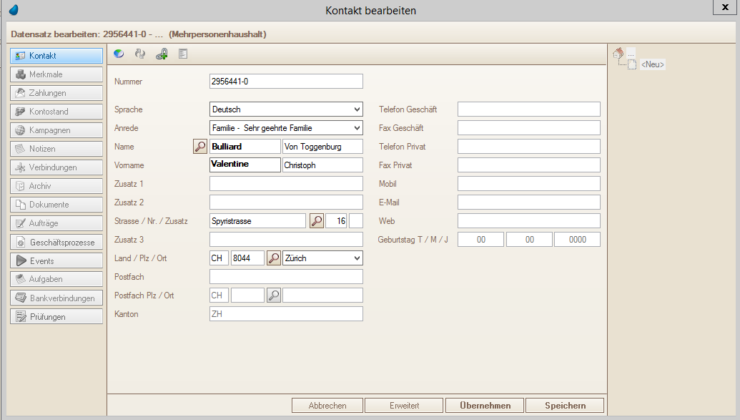
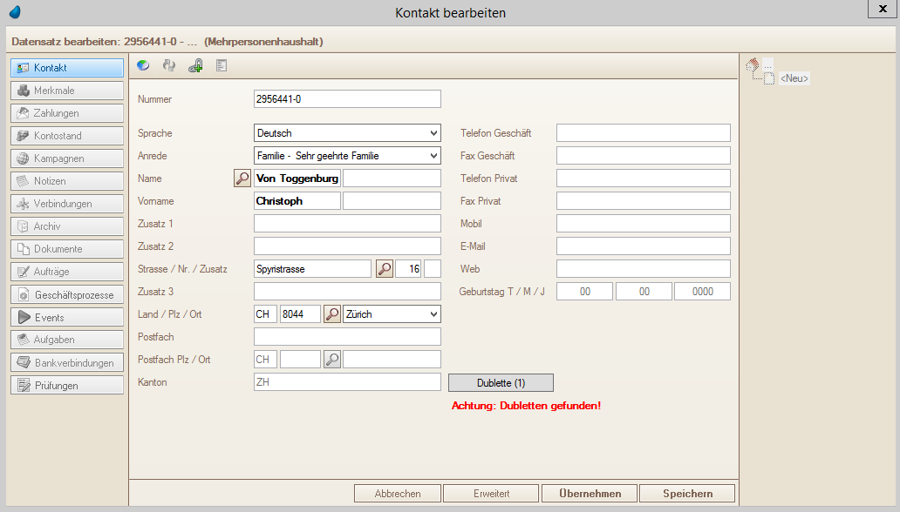
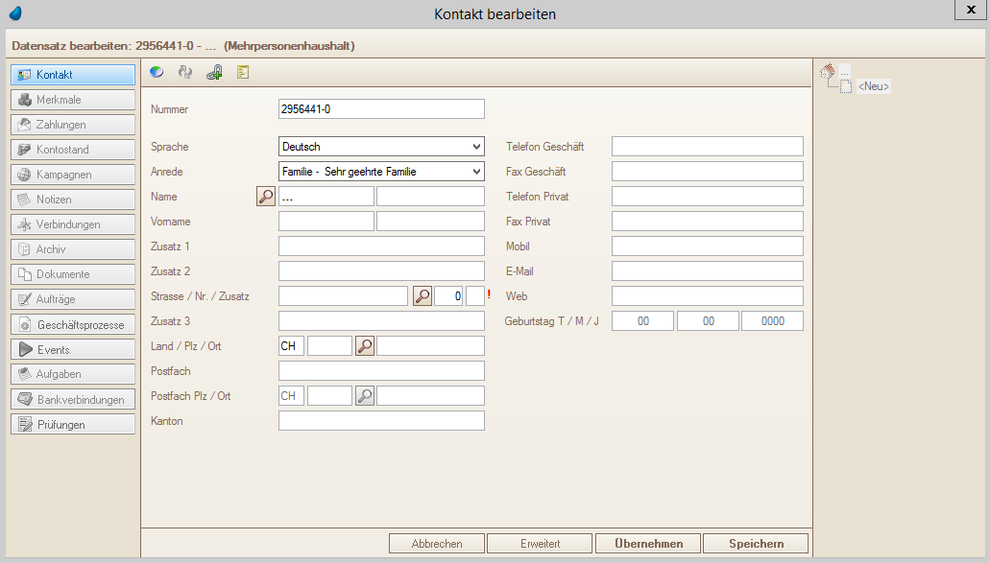
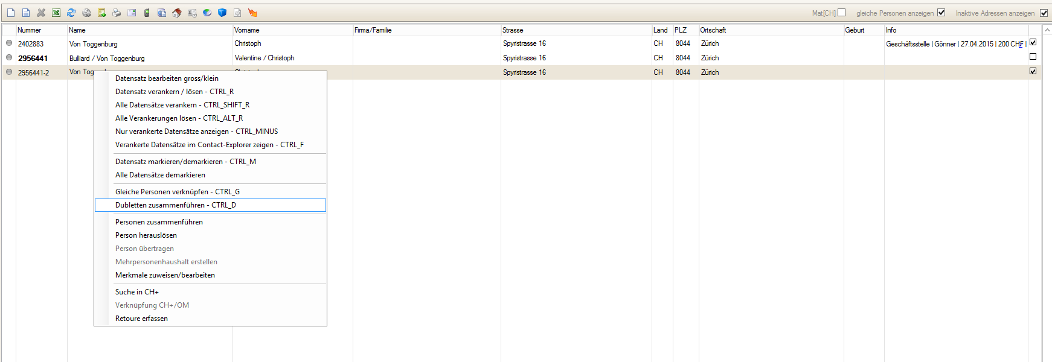
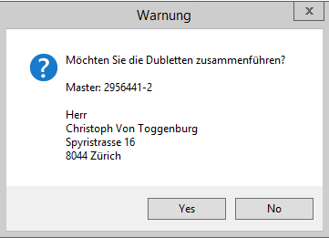
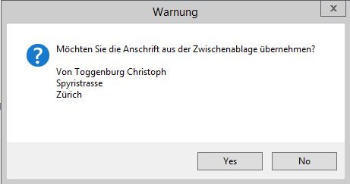
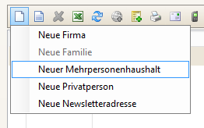
Der Mehrpersonenhaushalt Aus eins werde eins.
Bestehender Kontakt
Eine Person erfasst
Mehrere Kontakte aber im selben Haushalt wohnhaft
Notes:
Mehrpersonenhaushalt wird nur auf ausdrücklichen Wunsch der Gönner erstellt.
Alle Angaben, Spenden und Merkmale bleiben auf Einzelpersonen vermerkt und haben keinen Einfluss auf Mehrpersonenhaushalt.
In Zukunft wird nur noch der Mehrpersonenhaushalt selektiert und angeschrieben und nicht mehr die Einzelpersonen im Haushalt.
Erstellung von Mehrpersonenhaushalt aus einem bestehendem Kontakt mit Kopieren der Daten und Erstellen neuer MPH.
Anschliessend Dublettierung des bestehenden Einzelhaushaltes auf die entsprechende Person im MPH.

Slide 14
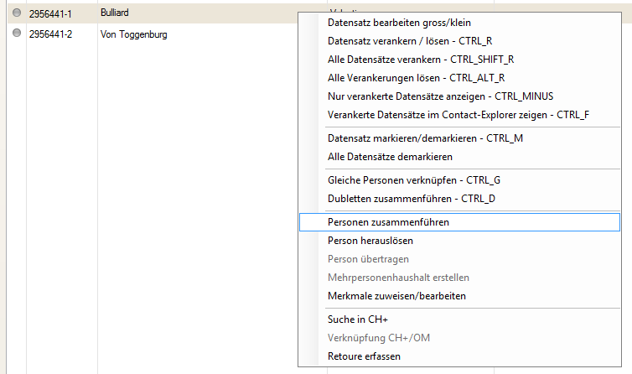
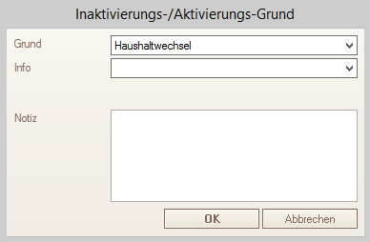
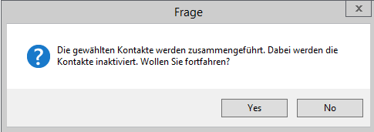
Der Mehrpersonenhaushalt Aus zwei werde eins.
Notes:
Erstellen MPH aus zwei bestehenden EPH.

Slide 15
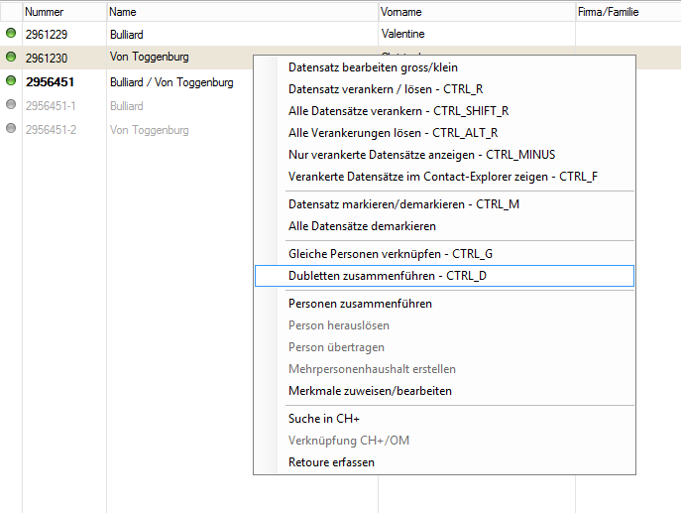
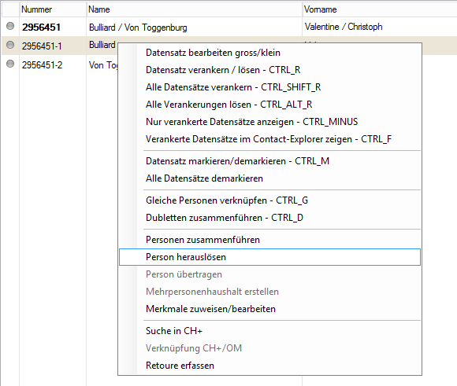
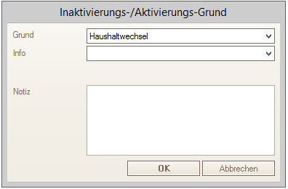
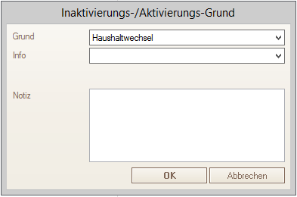
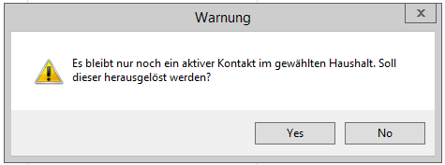
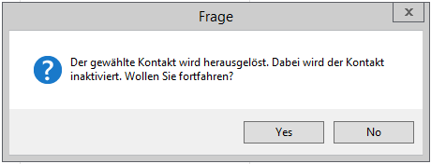
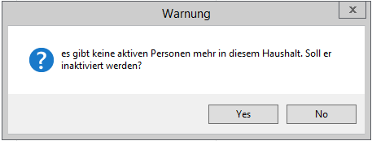
Der Mehrpersonenhaushalt Aus eins werde zwei.
Notes:
Auflösen MPH.
Person, die Haushalt verlässt wird zuerst herausgelöst. (angeklickt)
Person, die bleibt wird auch herausgelöst.
MPH aktiv halten, das heisst NICHR DOUBLETTIEREN.
MPH wird auf Person, die an Adresse wohnhaft bleibt übertragen. Sonst auf die Person, die sich gemeldet hat.
Im besten Fall Rückfrage, wo die herausgelöste Person neu wohnhaft ist…
Einziger Umstand in dem es erlaubt ist zwei verschiedene Arten von Kontakten zu dublettieren.
Wenn eine Person verstorben, dass Grund «gestorben» angeben.

Slide 16
Verknüpfung – Eine Feinheit des Beziehungsmanagements
Privatkontakt
Geschäftskontakt
Notes:
Selbe Person, zwei Datensätze. Widerspricht das nicht dem One Adress Grundsatz?
Links Privatkontakt, rechts Geschäftskontakt. Selbe Person in anderem Kontext.
Unterschiedliche Interessen in unterschiedlichen Rollen.
Für uns ist wichtig, dass diese Beziehung trotzdem festgehalten wird. Das passiert über Verknüpfungen.
Verknüpfungen finden Einfluss in Selektionen.

Slide 17
Verknüpfung – Eine Feinheit des Beziehungsmanagements
Privatkontakt
Geschäftskontakt
Verknüpfung
Verknüpfung
Notes:
In Navigation wie folgt dargestellt.
Kontakte bleiben getrennt, es ist aber klar ein anderer Kontext ersichtlich.

Slide 18
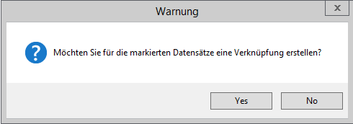
Verknüpfung – Eine Feinheit des Beziehungsmanagements Kontakte verknüpfen
Notes:
Erstellen einer Verknüpfung.
Daten werden ergänzt. (z.B. Geburtstage, etc.)
Verknüpfung lässt sich auf gleiche Art lösen, Daten bleiben jedoch in den Kontakten bestehen.

Slide 19
Verbindung – Eine Feinheit des Beziehungsmanagements Festhalten von sonst nicht ersichtlichem Beziehungswissen
Stakeholder nicht nur als Stakeholder interessant
Beziehungsentwicklung
Netzwerk
Notes:
Stakeholder mit grossem Potential
Zugriff auf dessen Netzwerk
Weitere Dimension der Beziehungsentwicklung
Nutzung der Einflusssphäre des Stakeholders

Slide 20
Verbindung – Eine Feinheit des Beziehungsmanagements Festhalten von sonst nicht ersichtlichem Beziehungswissen
Darstellung von Kontakten, die zueinander in Beziehung stehen.
Frage der Wertigkeit, oder Verwertbarkeit.
Familienmitglieder, enge Freunde

Slide 21
Verbindung – Eine Feinheit des Beziehungsmanagements Festhalten von sonst nicht ersichtlichem Beziehungswissen
Notes:
Detailansicht der Verbindungen.
Kontakt wurde von anderer Person als lohnenswert empfohlen.
Bruder des Stakeholders später als Verbindung hinzugefügt

Slide 22
Verbindungen vs. Verknüpfungen
Verknüpfung: Gleiche Person in anderem Kontext.
Verbindung: Teile des Netzwerks des Stakeholders.

Slide 23
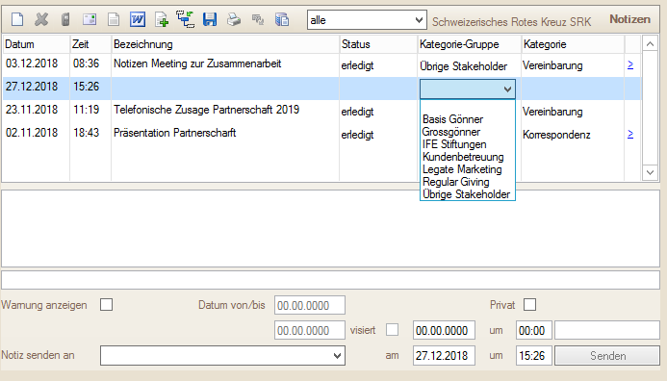
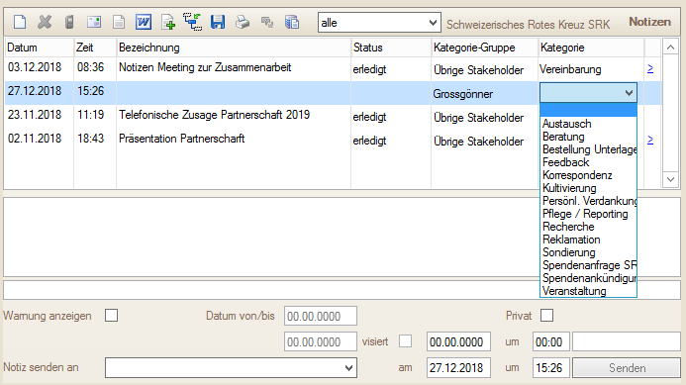
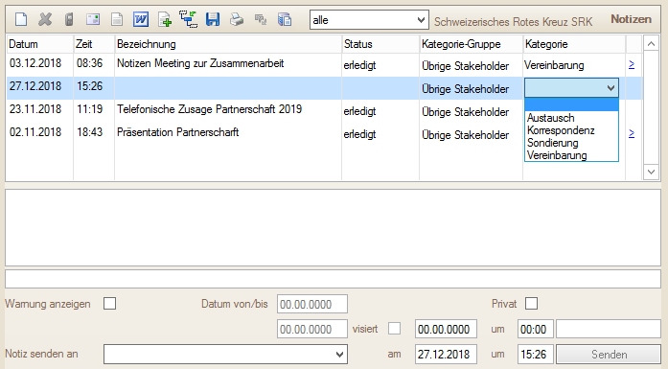
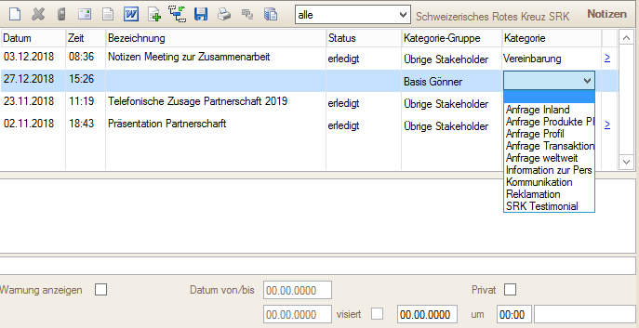
Notizen
Notes:
Zusätzliche wichtige Informationen zu Stakeholdern
Kurz und bündig, wichtigste Informationen
Einfacher Zugriff
Wichtig im Zusammenhang mit Dokumenten
Erfassung der Kategorien-Gruppe nach Kontext der Interaktion, nicht nach Status des Stakeholders

Slide 24
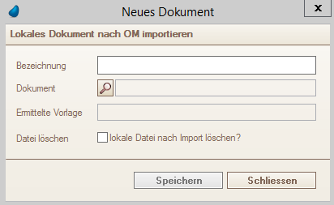
Dokumente
Notes:
Möglichkeit schriftliche Form (Briefe, Mails, Fax, etc.) einer Beziehung festzuhalten.
Sauberes Ablegen
Manuelles Einfügen des Dokuments.
Nachteil: Notiz muss dazu manuell erstellt werden.
Notiz hilft als Schnellzusammenfassung und Schnellzugriff.
Die einfachere Option haben wir mit dem Office Add-In

Slide 25
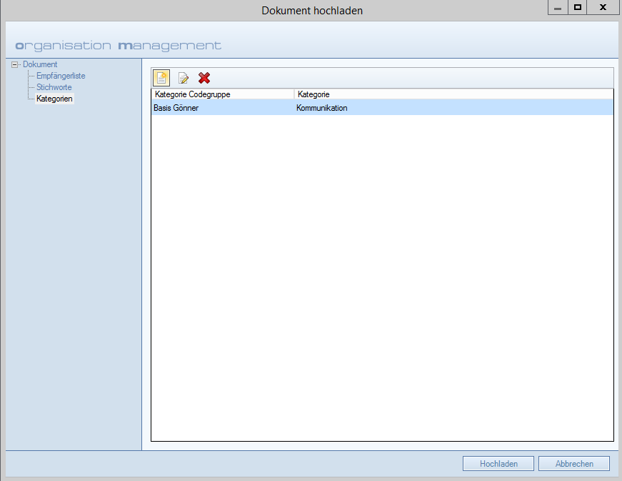
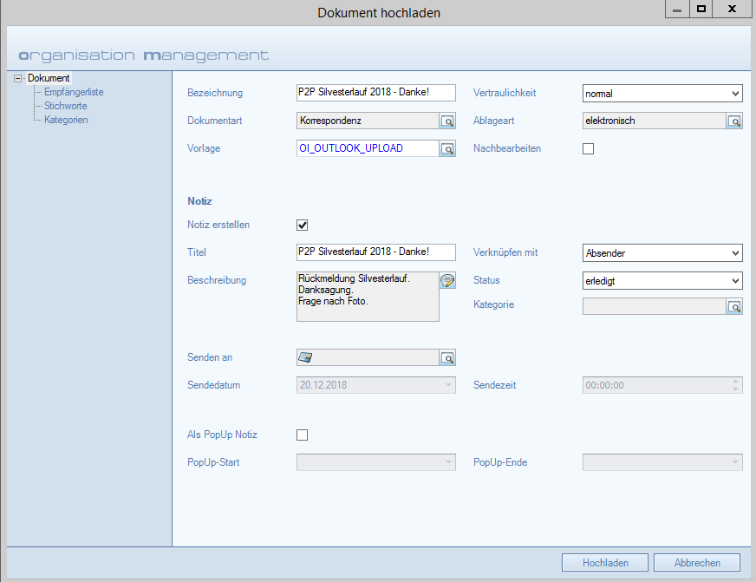
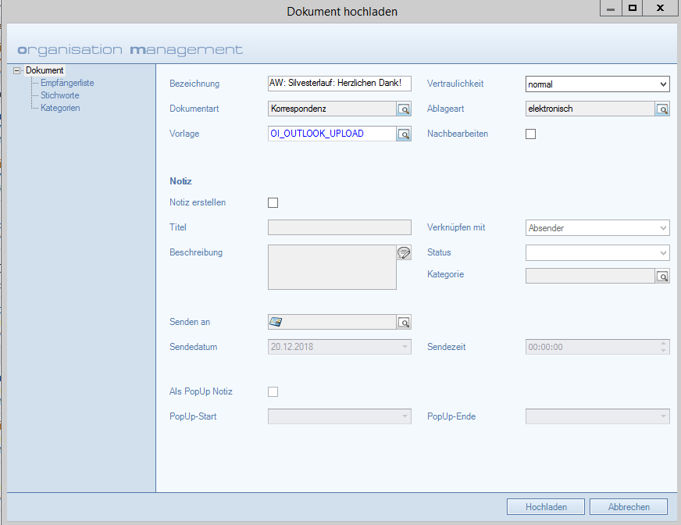
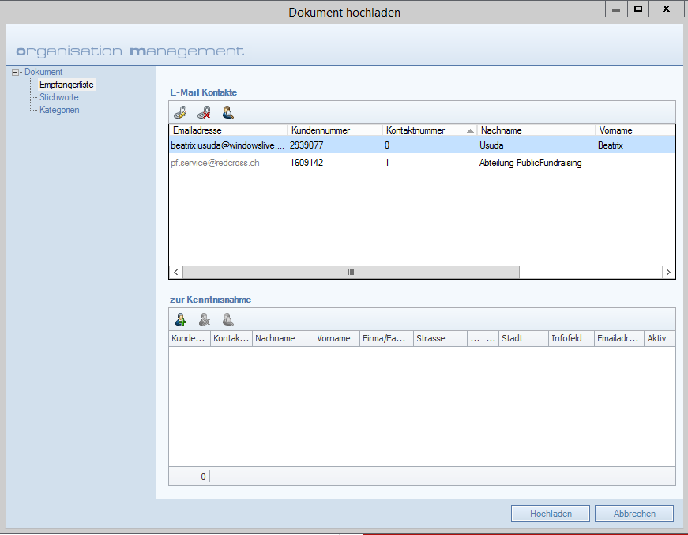
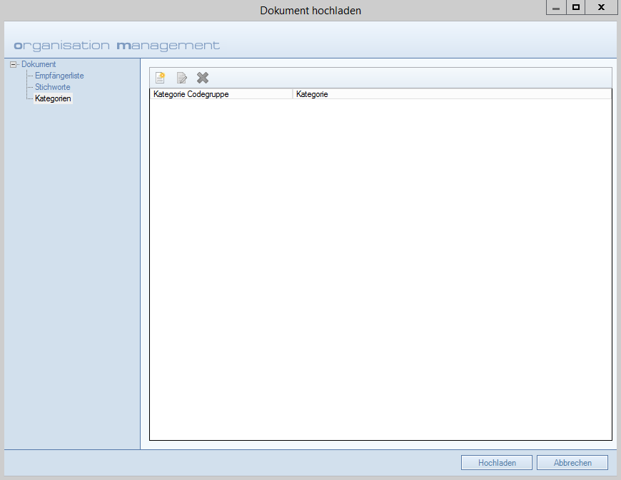
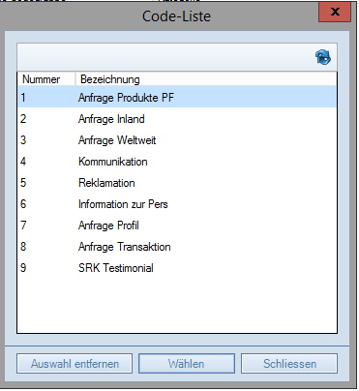
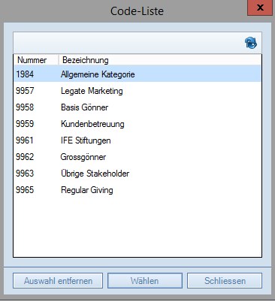
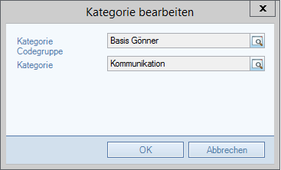
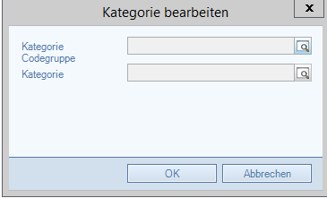
Dokumente – Outlook Add-In
Notes:
Einfaches Dokumentemanagement über Add-In in allen Office Anwendungen
OM muss vor der Office Anwendung gestartet sein, dass es funktioniert
Zugang und Maske
LIVEDEMO
Ausfüllen, damit alles klar ist
Dem richtigen Kontakt zuweisen, Andere Verbindungen lösen, wenn sie nicht wichtig sind.
Notiz erstellen, kurz und bündig, gut verständlich
Notiz kategorisieren!

Slide 26
Kampagnen
Notes:
Kampagnen zeigen für welche DM Massnahmen ein Stakeholder ausgewählt wurde.

Slide 27
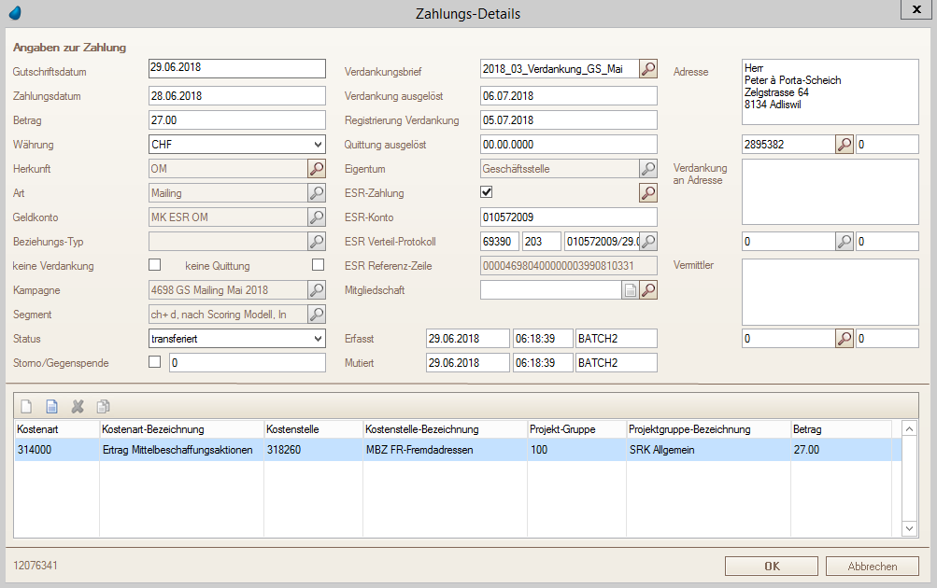
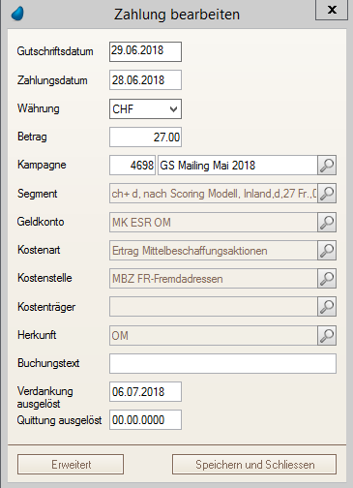
Zahlungen
Notes:
Zahlungen zeigen alle Spenden eines Stakeholders.
Unter anderem ist in den einzelnen Detailansichten die Verdankung, und die Details dazu ersichtlich.

Slide 28
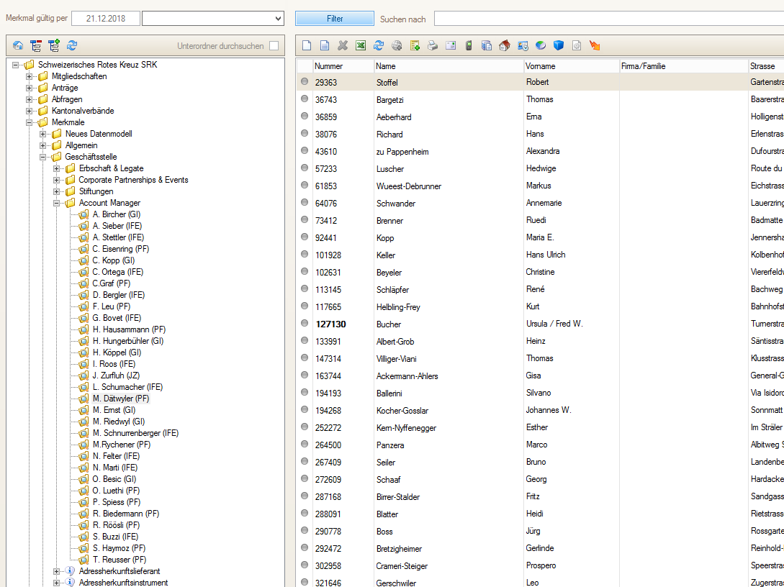
Filter
Notes:
Filter als Möglichkeit der Schnellzugriffe auf gesetzte Merkmale.
Beispiel Accountmanager.
Wenn Filter nicht mehr benötigt, in generelle Suchzeile Suchbegriff eingeben und per Lupe suchen. So wird Filter deaktiviert.

Slide 29
Selektionen
Notes:
Ausgeblendet.

Slide 30
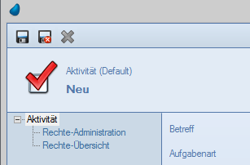
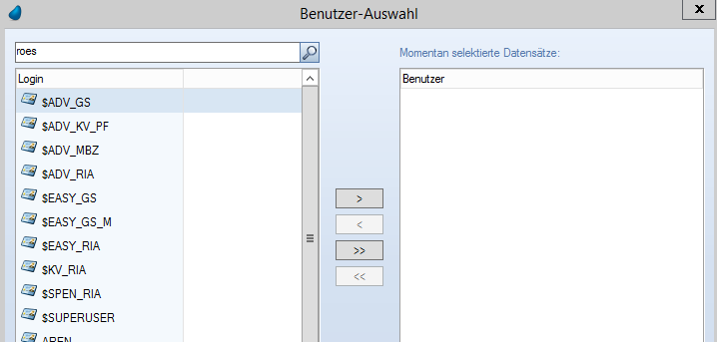
Aufgaben
Notes:
Kontakten können Aufgaben zugewiesen werden.
Accountmanager können z.B. Telefonekontakte vorausplanen und sie dem Stakeholder terminiert hinterlegen. Es kann auch Person, welche die Aufgabe erledigen soll zugeteilt werden.

Slide 31
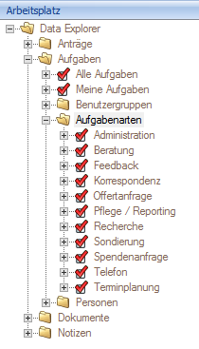
Arbeitsplatz
Notes:
Aufgaben können dann im Arbeitsplatz eingesehen werden.
Ebenso können hier über Dokumente und Notizen Selektionen durchgeführt werden.
Die Aufgabensteuerung über den Arbeitsplatz ist noch Zukunftsmusik, aber ganz klar ein langfristiges Ziel.

Slide 32
Ausblick Schulung OM Ria Modul 3
Struktur für CRM Kultur
Accountmanager
Fallbeispiele
Dein Anteil am Gelingen
Zuständigkeiten & Ausblick

Slide 33
Vielen Dank für die Aufmerksamkeit!
Allfällige ungeklärte Fragen zum grundlegenden CRM Verständnis und einfachem Adressmanagement werden nun gerne beantwortet.

